Slide 1
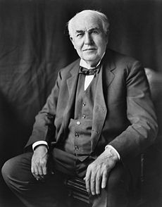
Thomas alva edison
Patrik brezo a Matej Ďurčo IX.A

Slide 2
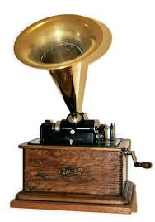
Thomas Alva Edison
Bol to americký vynálezca, celosvetovo jeden z najproduktívnejších a najvýznamnejších vynálezcov
Pod jeho menom je vedených viac než 1 692 patentov
Thomas Alva Edison sa narodil 11. februára a zomrel 18. októbra 1 931
Medzi jeho najvýznamnejšie vynálezy patrí fonograf a žiarovka
Edison je aj zakladateľom dodnes vydáveného časopisu Science

Slide 3
Detstvo
Mal ťažké detstvo
Bol často chorý a preto bol málo krát v škole
Už od jeho desiatich rokov ho bavili prírodné vedy
Doma v pivnici si založil vlastné laboratórium a zarábal si na drahé chemikálie
Jeho život ovplyvnil fakt, že ohluchol

Slide 4
Žiarovka
Žiarovka je druh elektrického svetelného zdroja, ktorom sa svetlo vytvára žeravením tuhého telesa prechodom elektrického prúdu
Prvú žiarovku vynašiel Joshep Swan z Newcastle vo Veľkej Británií a Thomas Edison v Amerike v roku 1 879
Funguje na princípe odporového zahrievania vodiča elektrickým prúdom ktorý ním preteká

Slide 5
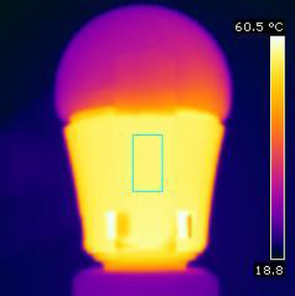
Pri vysokej teplote vlákno žiarovky žiari ako absolútne čierne teleso v infračervenom a ultrafialovom a viditeľnom spektre
Sklenená banka žiarovky je však pre ultrafialové žiarenie nepriepustná

Slide 6
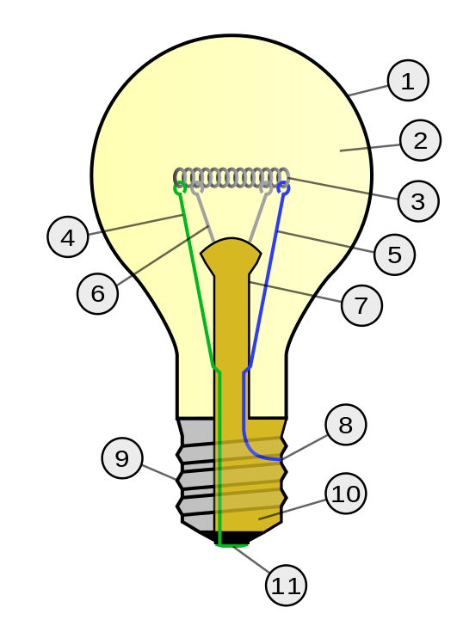
Časti žiarovky
Sklenená banka 9. Závit do objímky
Náplň: Zriedený interný plyn 10. Izolácia
Volfrámové vlákno 11. Spodný kontakt do objímky
Prívodný drôt
Prívodný drôt
Nosný drôt
Sklenená nosná konštrukcia
Spoj prívodu a závitu

Slide 7
Druhy žiaroviek
LED Žiarovka
Kompaktná žiarovka
Halogénová žiarovka
Klasická žiarovka

Slide 8
Ďakujem za pozornosť

